Slide 1
Муниципальное автономное общеобразовательное учреждение лицей №1 имени А.С.Пушкина города Томска Выполнила: Бондарь Елена Александровна, учитель начальных классов
ТРЕНАЖЁР ПО МАТЕМАТИКЕ
УМНОЖЕНИЕ НА 6
ДЕЛЕНИЕ НА 8

Slide 2
УМНОЖЕНИЕ НА 6
ДЕЛЕНИЕ НА 8

Slide 3
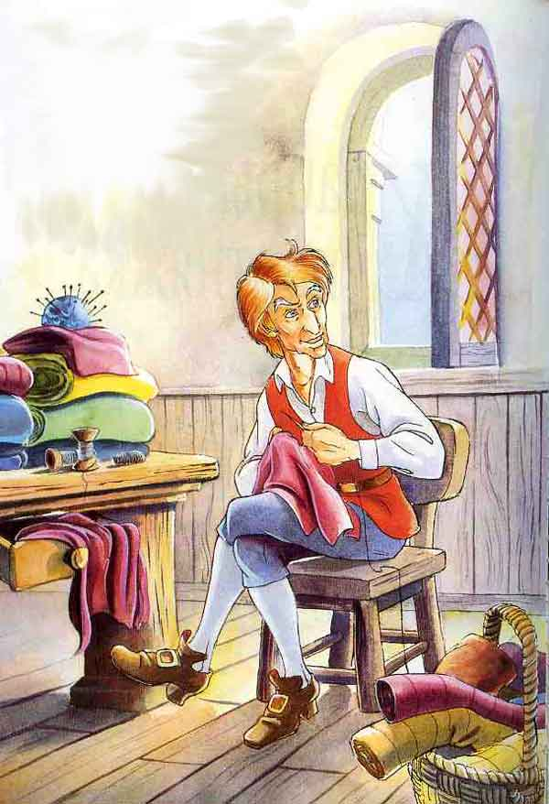
48
54
60
6Х4
36
24
18
12
42
30

Slide 4
48
60
54
6Х9
36
18
12
42
30

Slide 5
48
60
6Х2
36
18
12
42
30

Slide 6
48
60
6Х5
36
18
42
30

Slide 7
48
60
6Х7
36
18
42

Slide 8
48
60
6Х3
36
18

Slide 9
48
60
6Х10
36

Slide 10
48
6Х8
36

Slide 11
6Х6
36

Slide 12
БРАТЬЯ ГРИММ
«ХРАБРЫЙ ПОРТНОЙ»

Slide 13
3
10
5
16:8
7
2
8
4
9
6

Slide 14
3
10
5
80:8
7
8
4
9
6

Slide 15
3
5
32:8
7
8
4
9
6

Slide 16
3
5
56:8
7
8
9
6

Slide 17
3
5
72:8
8
9
6

Slide 18
3
5
40:8
8
6

Slide 19
3
24:8
8
6

Slide 20
48:8
8
6

Slide 21
64:8
8

Slide 22
Шарль ПЕРРО
«ПРЯНИЧНЫЙ ДОМИК»

Slide 23
ИНТЕРНЕТ - РЕСУРСЫ
http://s001.radikal.ru/i195/1202/fd/33ad5113e2f9.png - шаблон.
http://masterslide.ru/wp-content/uploads/2012/02/%D0%A8%D0%B0%D0%B1%D0%BB%D0%BE%D0%BD%D1%8B-%D1%81%D0%BB%D0%B0%D0%B9%D0%B4%D0%BE%D0%B2-%D1%81-%D0%BF%D0%B0%D0%B7%D0%BB%D0%B0%D0%BC%D0%B8.pptx – шаблоны пазлов.
http://www.bankreceptov.ru/pic/skazki-0078.jpg - сказка «Храбрый портной».
http://dreamworlds.ru/uploads/posts/2010-06/1276089451_39124158_38472004_eace48eac55c.jpg - «Пряничный домик».

Slide 24
МОЛОДЦЫ

